Slide 1




Влияние исследования на бизнес
Безопасность и
Compliance
Операционная Эффективность
Монетизация Данных
Конкурентные Преимущества

Slide 2

Интеграция источников данных
Эффективный сбор и парсинг данных из разрозненных источников является фундаментом для точной оценки рисков.
Компоненты сбора данных

Разнообразие форматов
Обработка CSV, TAB, XML, YAML, PDF, JSON, XLS из booking-сайтов, форумов и агентств.
Парсинг и извлечение
Автоматическое извлечение информации о пассажирах и их полетных паттернах.
Валидация строк
Проверка целостности и корректности данных, пропуск заголовков и валидация содержимого.
Логирование ошибок
Подробное логирование ошибок и аномалий для обеспечения прозрачности данных.


⚠

Slide 3

Нормализация и правила соответствия
Унификация и нормализация данных критически важны для построения полных и точных профилей пассажиров.
Процессы унификации и очистки
Создание таблицы
Person
Агрегация всех данных в единую таблицу SQLite.
Приведение к верхнему регистру
Все текстовые поля приводятся к верхнему регистру.


Транслитерация Кириллические символы транслитерируются в латиницу.
Удаление пробелов Удаление избыточных пробелов и спецсимволов.


Обработка пропусков Стратегии заполнения отсутствующих значений.
Унификация множеств Объединение множественных записей для полного профиля.



Slide 4
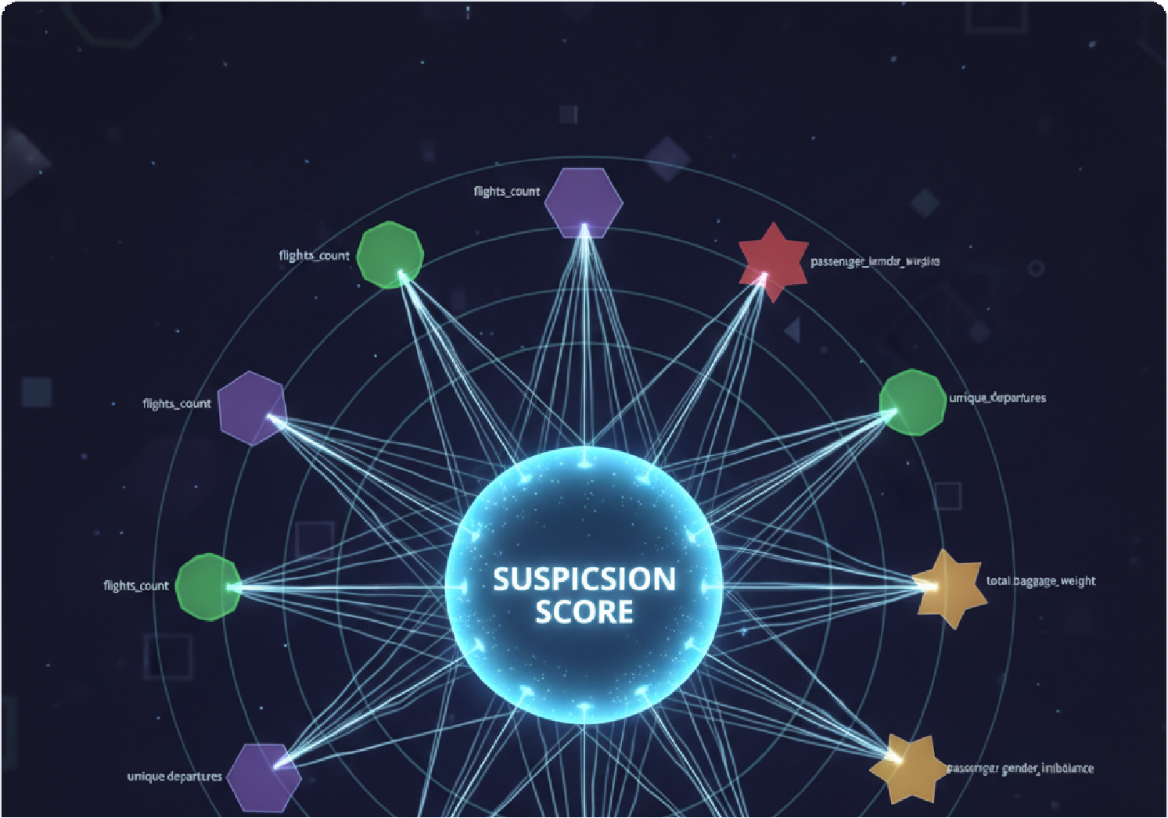
Набор признаков и важности
Тщательно отобранные поведенческие признаки и настраиваемые веса формируют основу для расчета индекса подозрительности.
Основные признаки
flights_count: Общее количество полетов
unique_departures_count: Уникальные города отправления
unique_arrivals_count: Уникальные города прибытия
repeated_routes_count: Повторяющиеся маршруты
Приоритеты весов
Веса для каждого признака являются настраиваемыми параметрами в GUI,

Slide 5
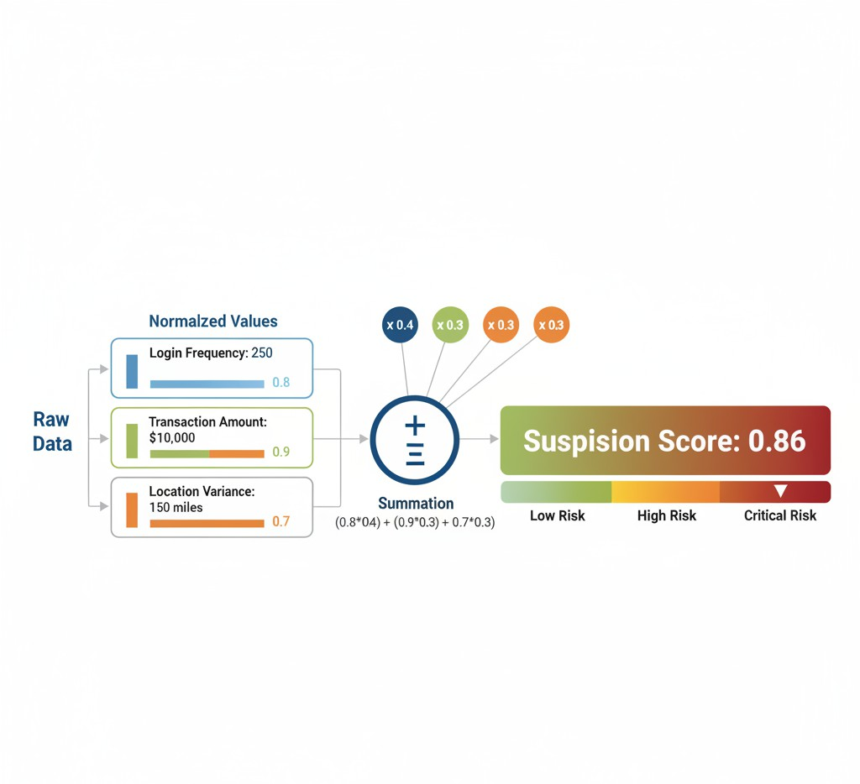

Расчёт score и пример
Индекс подозрительности рассчитывается как взвешенная сумма нормализованных признаков.
Методология расчета

Min-Max нормализация
Приведение всех признаков к единому масштабу от 0 до 1 для сопоставимости.
⚖
Взвешенная сумма
Нормализованные значения суммируются с учетом настраиваемых весов.
Score = (Σ (признак * вес)) / (Σ весов) * 100
Пример расчета для пассажира
Интерпретация
Итоговый score 58.5 классифицируется как средний риск согласно порогам.
Признаки (норм.) f_count: 0.75
u_arrivals: 0.3
r_routes: 0.5
Веса
0.5
0.2
0.3
Результат
0.375
0.06
0.15
Итоговый Score: 58.5

Slide 6




Правила и пороги групп
Гибкая система порогов позволяет адаптировать классификацию пассажиров под актуальные регуляторные требования и бизнес-задачи.
 Категории риска
Низкий: Score 0-40
Средний: Score 40-70
Высокий: Score > 70
 Поведенческие сегменты
Турист: ≥5 уник. городов
Регулярный: ≥10 полетов/год Бизнес-путешественник: Частота +
разнообразие
 Настраиваемые пороги
Все пороги являются динамическими и могут быть изменены аналитиками через GUI для оперативной реакции на изменения.

Slide 7
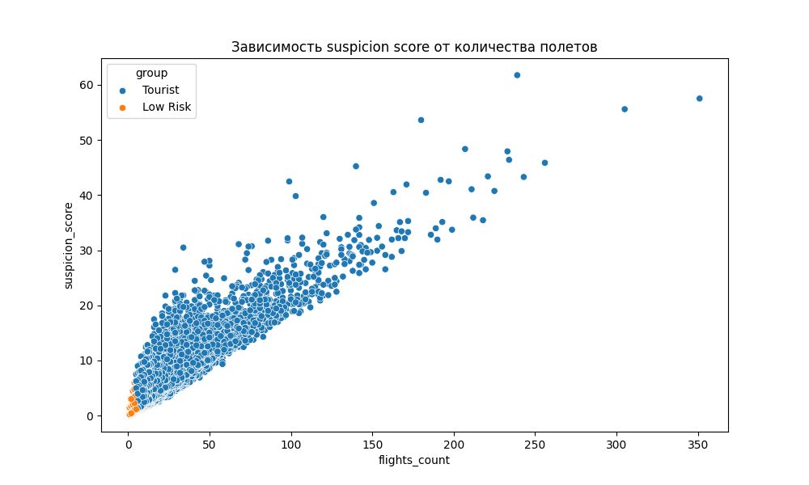
Метрики качества и визуализация
Высокая точность модели подтверждается ключевыми метриками качества и визуализацией, что гарантирует надежность системы.
Оценка эффективности модели
Динамический пересчет GUI позволяет интерактивно пересчитывать метрики при изменении весов или порогов.
Целевые проверки
Фокус на группах риска снижает общую нагрузку на операционные процессы.

Slide 8
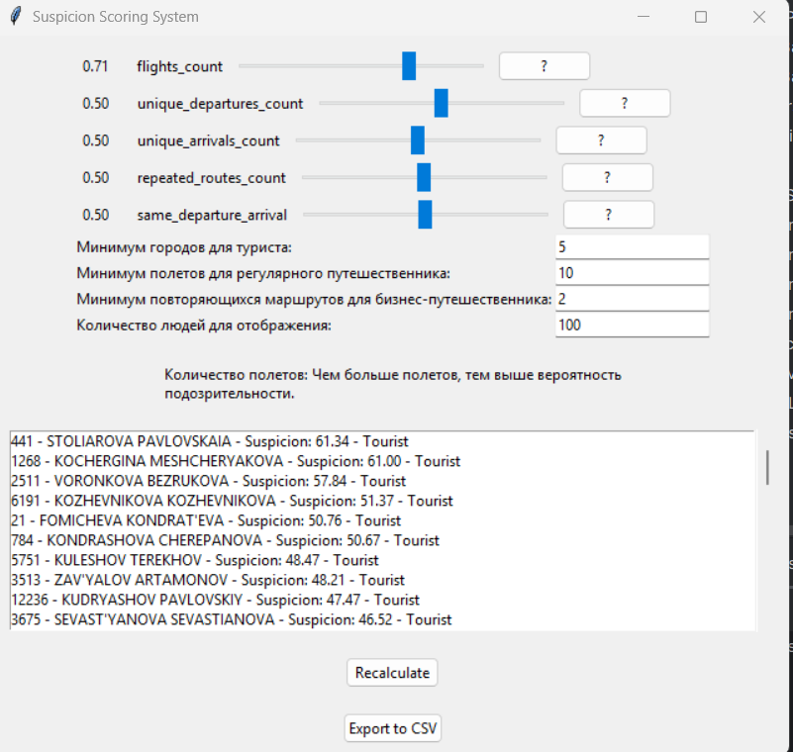
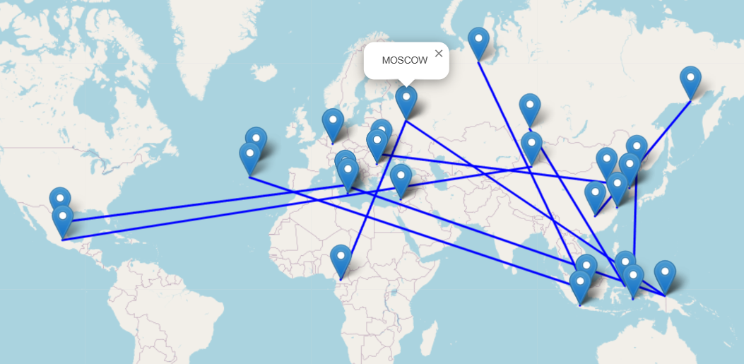
Tkinter‑интерфейс и
сценарии
Интерактивный GUI для настройки и анализа данных в реальном времени.

Настройка параметров
Динамическая настройка весов и порогов через слайдеры и поля ввода.
Список результатов
Отображение пассажиров по индексу подозрительности с фильтрацией.
Детализация по клику
Полный профиль и история полетов при выборе пассажира.
Визуализация
Встроенные графики для наглядного представления данных.
Экспорт отчетов
Функция выгрузки данных в Excel для дальнейшего анализа.





Slide 9
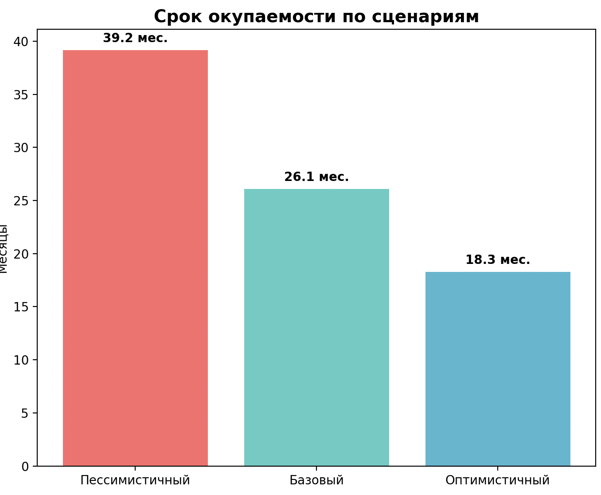

Бизнес‑модель и влияние на результаты
Влияние AI-driven системы досмотра на ключевые метрики авиакомпании
Безопасность и
compliance
Операционная эффективность
Снижение рисков террористических
угроз на 20–30% за счёт целевых проверок.
Избежание штрафов до 500 млн руб. за инцидент благодаря превентивным мерам.
Увеличение пропускной способности на
15–20% в пиковые часы.
Сокращение времени ожидания на 10–15 минут, что ведет к росту NPS и доходов от duty-free.
Экономические параметры
(справочно)
Пассажиропоток 710/день
Средний билет 10 000 руб.
Стоимость проверки 150 руб.
Доход от duty-free 500 руб./пасс.
Стоимость инцидента 500 млн руб.
Базовая вер-ть инцидента 1%/год
Операционных дней 365 дней
Стоимость времени пасс. 1 руб./мин.
Монетизация данных
Конкурентные преимущества
Потенциал продажи агрегированной аналитики регуляторам и партнерам.
Персонализированные услуги для
пассажиров «низкого риска», повышающие лояльность.
Yoyoflot — первая авиакомпания в
регионе с AI-driven системой безопасности.
Привлечение до +15% трафика бизнес-путешественников, ценящих время и безопасность.
Вывод: Эффекты от внедрения системы конвертируются в прямой рост выручки,
 снижение потенциальных убытков и стабилизацию операционных SLA.

Slide 10
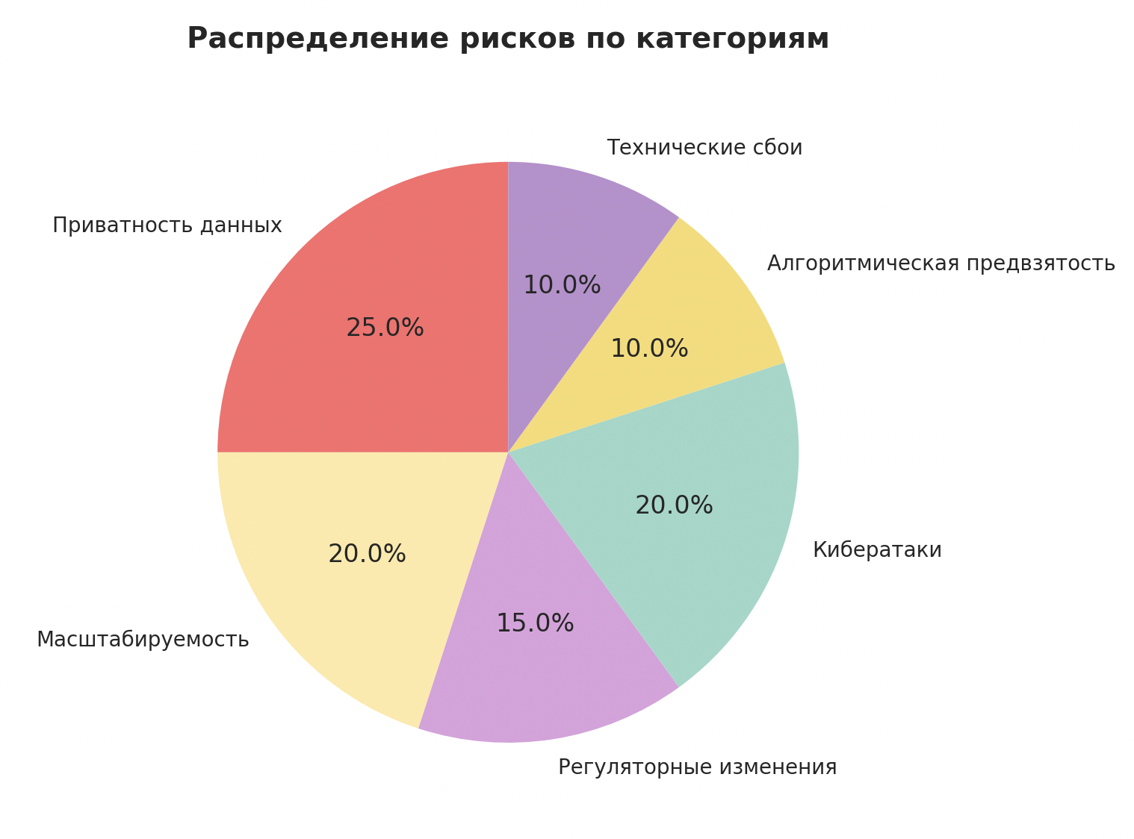
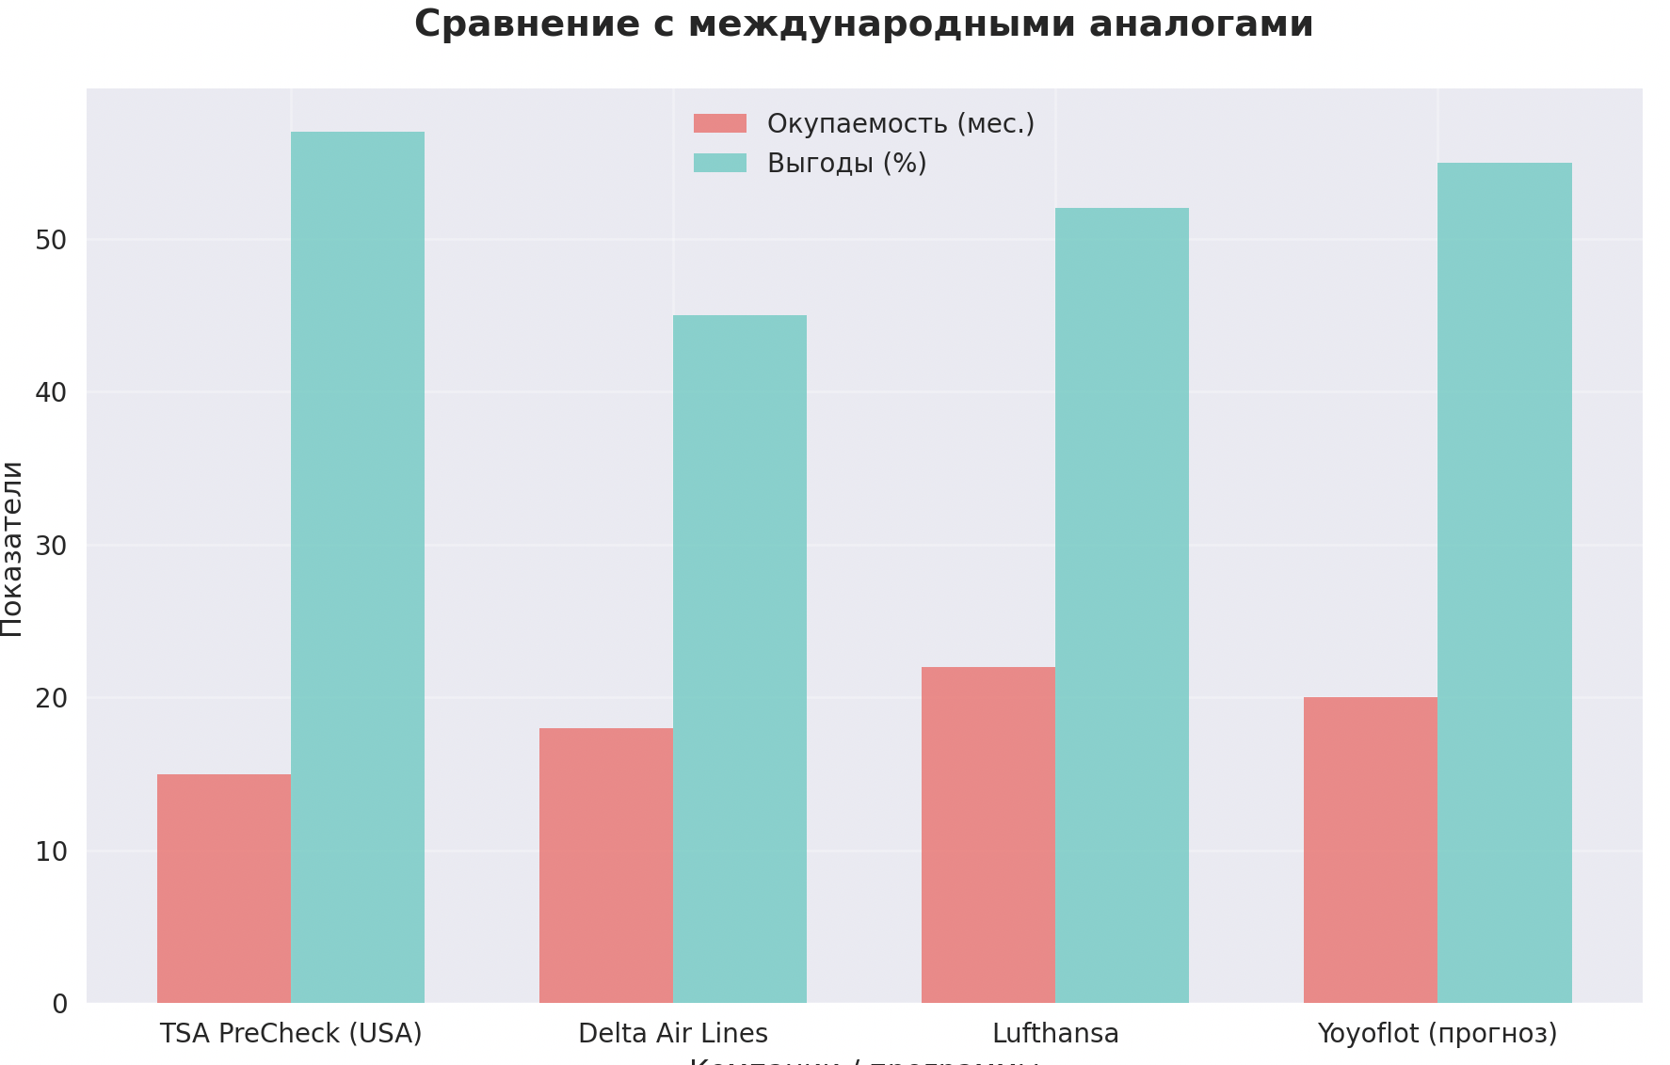
Риски, ROI и внедрение
Дополнительные риски и меры
Анализ чувствительности ROI
Продвижение внутри организации
Лидерство и коммуникация: спонсор, еженедельные обновления в Slack/Teams с KPI-дашбордами.
Пилот и масштабирование: 4-этапный go/no-go по метрикам.
Обучение: интерпретация SHAP-объяснений, истории успеха в intranet.
Интеграция: с CX-инициативами, бюджетом безопасности, AIGC.
Приватность
DPIA, шифрование в
SQLite
ROI ~20 мес. (Базовый сценарий)
Экономия 10–15% и +20% пропускной способности
Масштабируемость
Миграция на AWS SageMaker
Внешние факторы
ROI ~40 мес. (Стресс-тест)
Затраты +20%, все сценарии положительны
Мониторинг регуляций
Аналогия: TSA PreCheck (экономия 10–15 мин. → до 57%
выгод по FAA).
Инвестиции (капекс/опекс)
Разработка ПО:
Оборудование: Интеграция: Обучение:
Ежегодная поддержка:
40 млн
40 млн
15 млн
5 млн
10 млн
Будущие улучшения
Непрерывный мониторинг дрейфа моделей.
1-4: Песочница
15-18: Full

Slide 11
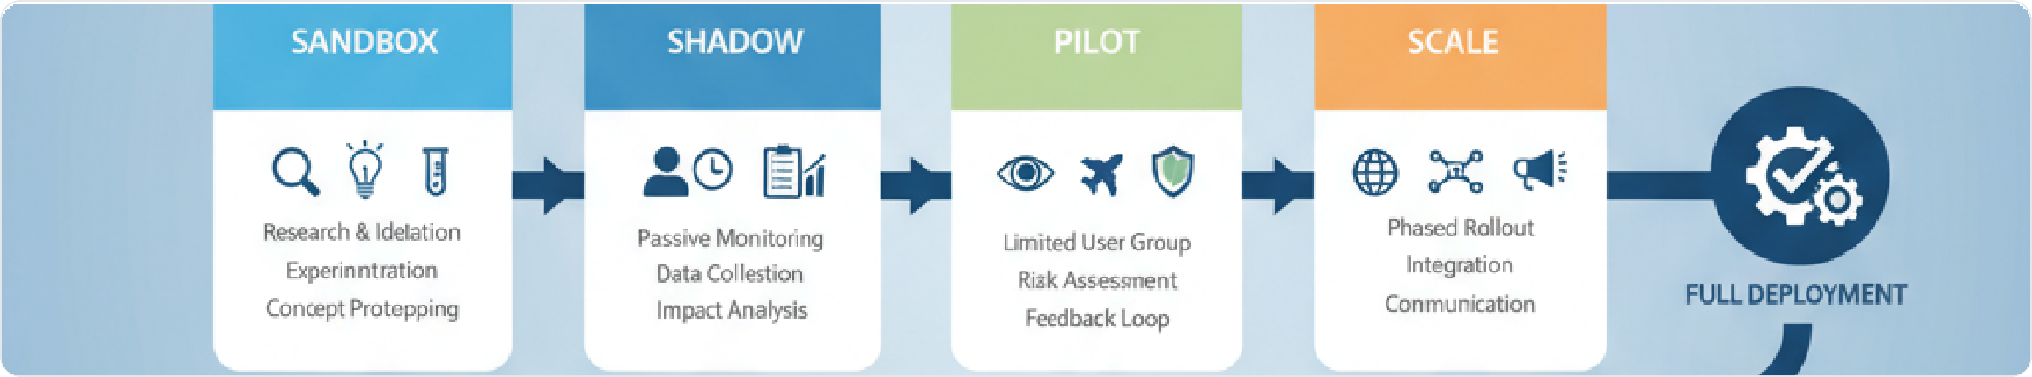
План внедрения — 18 месяцев до полного развертывания
^{Показатели Успеха}
^{Критические Зависимости}
Интеграция AIDX: Real-time данные, SLA 99.9%
Обучение аналитиков: Принципы модели, SHAP
Утверждение: AIGC на каждом этапе
Категория | Показатели | Цель
Модель | Точность, полнота, ложные срабатывания | >90%, <5% ложных
Операции | Время рассмотрения, обработки | Сокращение на 10–15 мин., SPC-анализ
Клиенты | Жалобы, апелляции, отказы | <1% жалоб, <2% апелляций
Руководство по Изменениям
Регулярное информирование
Презентации и истории успеха

Slide 12


